Slide 1
OpenStack: платформа
для свободных облаков
Илья Алексеев
ilyaalekseyev@acm.org

Slide 2

Содержание
Что такое OpenStack
Краткая история
Возможности проекта
Сообщество

Slide 3
Содержание
Что такое OpenStack
Краткая история
Возможности проекта
Сообщество

Slide 4
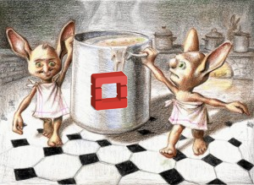
Что такое openstack

Slide 5
Что такое OpenStack
OpenStack – глобальное объединение разработчиков и технологов в области облачных вычислений, создающих облачную платформу с открытым исходным кодом для публичных и приватных вычислительных облаков.

Slide 6
Что такое OpenStack
Цель проекта - предоставление решения для простой реализации всех типов облаков, имеющего способность к массивному масштабированию и обладающего богатым функционалом.

Slide 7
Что такое OpenStack
Сервис: Infrastructure as a Service
Модель развертывания:
Приватное облако
Облако сообщества
Публичное облако
Гибридное облако

Slide 8
Что такое OpenStack
Проекты
OpenStack Compute (Nova)
OpenStack Object Storage (Swift)
OpenStack Image Service (Glance)
OpenStack Identity (Keystone)
OpenStack Dashboard (Horizon)

Slide 9
Содержание
Что такое OpenStack
Краткая история
Возможности проекта
Сообщество

Slide 10
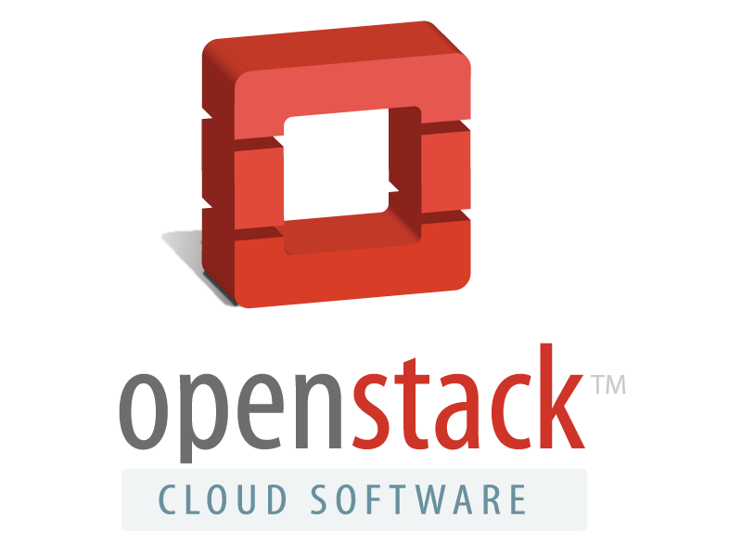
Краткая история

Slide 11


Краткая история
Краткая история проекта
Июнь 2010 создание инициативы OpenStack
Июль 2010 дизайн саммит в Остине
Октябрь 2010 первый релиз "Austin"
Ноябрь 2011 второй дизайн саммит
OpenStack Compute & OpenStack Object Storage

Slide 12
Краткая история
Краткая история проекта
Февраль 2011 второй релиз "Bexar"
Апрель 2011 третий релиз "Cactus"
Апрель 2011 третий дизайн саммит
Сентябрь 2011 4й релиз "Diablo"
+ OpenStack Image Service
+ OpenStack Identity & Dashboard

Slide 13
4 обязательства
Первый дизайн саммит
4 обязательства инициативы OpenStack:
Создание полностью свободного и открытого программного обеспечения, без искусственных ограничений. Отказ от двойного лицензирования – весь код доступен по лицензии Apache 2.
Открытый процесс проектирования. Проводятся регулярные дизайн саммиты открытые для всех.
Открытый процесс разработки. Поддержка открытого репозитория кода.
Поддержка открытого сообщества. Все процессы открытые и прозрачные.

Slide 14
Текущая картина
Текущая картина
Репозиторий кода на github
5 основных проектов
более 250 000 строк кода
более 20 000 коммитов в репозиторий
оценка затрат на разработку *
~ 65 человеколет
~ $3 500 000
* по оценкам ohloh.net

Slide 15
Содержание
Что такое OpenStack
Краткая история
Возможности проекта
Сообщество

Slide 16
Возможности проекта

Slide 17
Возможности проекта
Управление виртуальными машинами
Поддержка ряда гипервизоров: KVM, LXC, QEMU, UML, VMWare ESX/ESXi, XenServer/XCP
Управление жизненным циклом виртуальных машин
Разные типы виртуальных машин (по CPU, оперативной памяти и размеру диска)

Slide 18
Возможности проекта
Управление виртуальными машинами
Поддержка live migration
Поддержка подключаемых дисков (аналог Amazon EBS)
REST API OpenStack и Amazon AWS

Slide 19
Возможности проекта
Хранилище
Распределенное масштабируемое хранилище с избыточностью
Доступ к объектам через Web интерфейс
Поддержка API OpenStack и Amazon S3
Управление правами доступа к контейнерам и объектам

Slide 20
Возможности проекта
Управление доступом
Доступ на основе ролей (RBAC)
Единый сервис для управления учетными записями
Различные средства хранения записей: KVS, SQLDB, LDAP, PAM

Slide 21
Возможности проекта
Интерфейс
CLI утилиты для администрирования
Библиотеки для различных языков программирования
CLI утилиты для пользователя

Slide 22
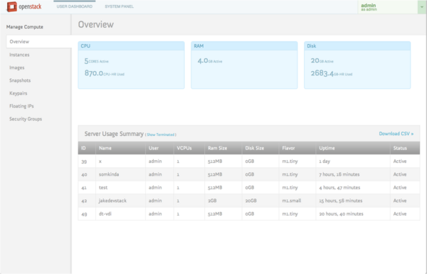
Возможности проекта
Интерфейс
Web интерфейс

Slide 23
Содержание
Что такое «облако»
Что такое OpenStack
Краткая история
Возможности проекта
Сообщество

Slide 24
сообщество

Slide 25
Сообщество
Сообщество
июль 2010: 25 компаний заявляют о поддержке
август 2010: более 30 компаний
ноябрь 2010: Japan user group
конец 2010 года:
95 разработчиков
195 человек в группе Facebook
213 человек в группе LinkedIn

Slide 26
Сообщество
Сообщество
февраль 2011: Korean user group
март 2011: Spanish user group
март 2011: Russian OpenStack Community
октябрь 2011: user group Indonesia
ноябрь 2011: user group Taiwan
...

Slide 27
Сообщество
Текущая картина
152 компании заявившие о поддержке
2685 человек заявивших об участии в сообществе по всему миру
358 контрибьюторов

Slide 28
Сообщество
Сообщество
http://www.openstack.org
http://wiki.openstack.org/
https://github.com/openstack/
https://launchpad.net/openstack
http://planet.openstack.org/

Slide 29
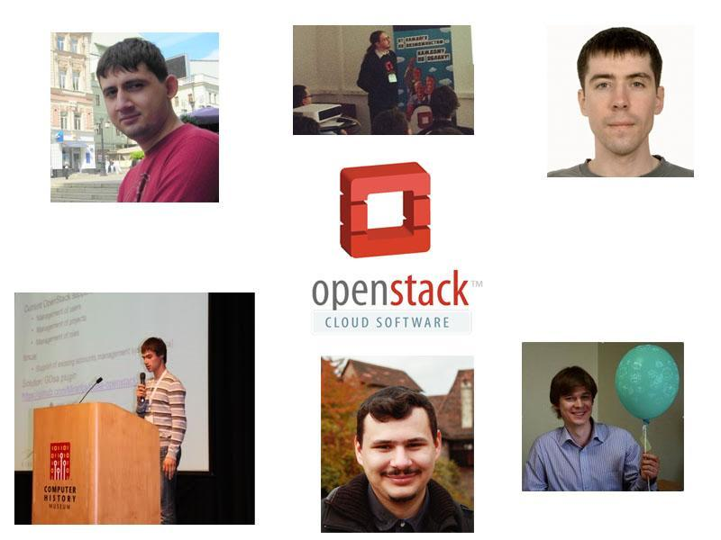
Сообщество
Российское сообщество

Slide 30
Сообщество
Российское сообщество
http://www.oscloud.ru
http://www.openstack.ru

Slide 31
Спасибо за внимание
СПАСИБО ЗА ВНИМАНИЕ!
Илья Алексеев
Russian OpenStack Community
http://www.oscloud.ru
ilyaalekseyev@acm.org

